Slide 1
Séance1 : Cloud/IaaS/Amazon
Asma BEN LETAIFA
Tasnim ABBAR

Slide 2

Cloud Computing : definition
Le Cloud computing est un modèle qui permet un accès omniprésent, pratique et à la demande à un réseau partagé et à un ensemble de ressources informatiques configurables (réseaux, serveurs, stockage, des applications et des services) qui peuvent être provisionnées et libérées avec un minimum d’administration.

Slide 3
Cloud Computing : Caractéristiques
Elasticité des ressources
Un accès simple via le réseau
Des coûts contrôlés grâce à la mutualisation des ressources et aux effets d’échelle
Un SI plus agile
Une facturation à l’usage

Slide 4
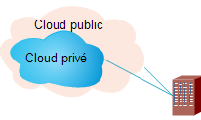


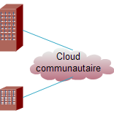
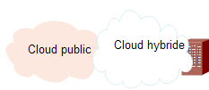

Cloud computing: Modèles de déploiement
Cloud Public: Les services sont livrés au client, via Internet, à partir d'un fournisseur de services tiers
Cloud Privé: Ses services sont gérés et fournis par l'organisation.
* Il y a moins de restriction sur la bande passante réseau et moins de risques concernant la sécurité
Cloud hybride: C’est la combinaison des services fournis par le cloud public et le cloud privé c
Cloud communautaire: C’est la combinaison entre les services de cloud privé

Slide 5
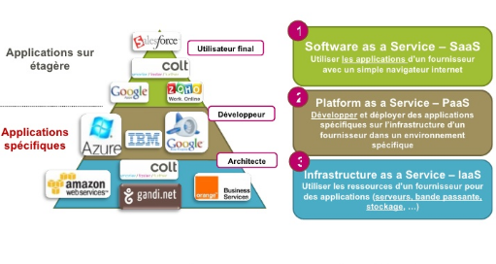
Cloud Computing: Modèles de service

Slide 6
Modèles de service: IaaS Infrastructure as a Service
Modèle de prestation de service représente une forme moderne d'informatique utilitaire « utility computing » et d'hébergement.
Gérer les ressources informatiques (la constitution de réseaux, le stockage, les serveurs virtualisés).
Le consommateur n'a pas à gérer ou contrôler l'infrastructure du cloud sous-jacente, mais il a le contrôle sur les systèmes d'exploitation, le stockage et les applications déployées.
Exemples: Amazon EC2, Windows Azure, Rackspace, Google Compute Engine, OpenStack,..

Slide 7
Modèles de service: PaaS Platform as a Service PaaS
Considérer la plateforme comme un service
Faciliter le développement et le déploiement des applications sans la gestion de l'infrastructure sous-jacente
Cette plate-forme se compose de logiciels d'infrastructure et comprend généralement une base de données, middleware et des outils de développement.
Ce type de service fonctionne généralement à un niveau d'abstraction élevé afin que les utilisateurs puissent gérer et contrôler les moyens qu'ils déploient dans ces environnements.
Exemples : Force.com, Google App Engine, Windows Azure…

Slide 8
Modèles de service: SaaS Software as a Service
Les applications ou logiciels hébergés sont consommés directement par les utilisateurs.
Les consommateurs ne contrôlent que la manière avec laquelle ils utilisent les services du cloud,
les fournisseurs de services se chargent de maintenir et de gérer les logiciels, les données et l'infrastructure sous-jacente.
Exemples: Google Docs, Salesforce CRM, SAP Business by Design.

Slide 9

Amazon web service AWS
Amazon Web Services (AWS) est une collection de services d'infrastructure à distance, principalement dans la catégorie Infrastructure comme service (IaaS), avec certains services dans la plate-forme en tant que service (PaaS).
Introduit en 2006/2007, il est considéré comme la première véritable offre de cloud computing.

Slide 10
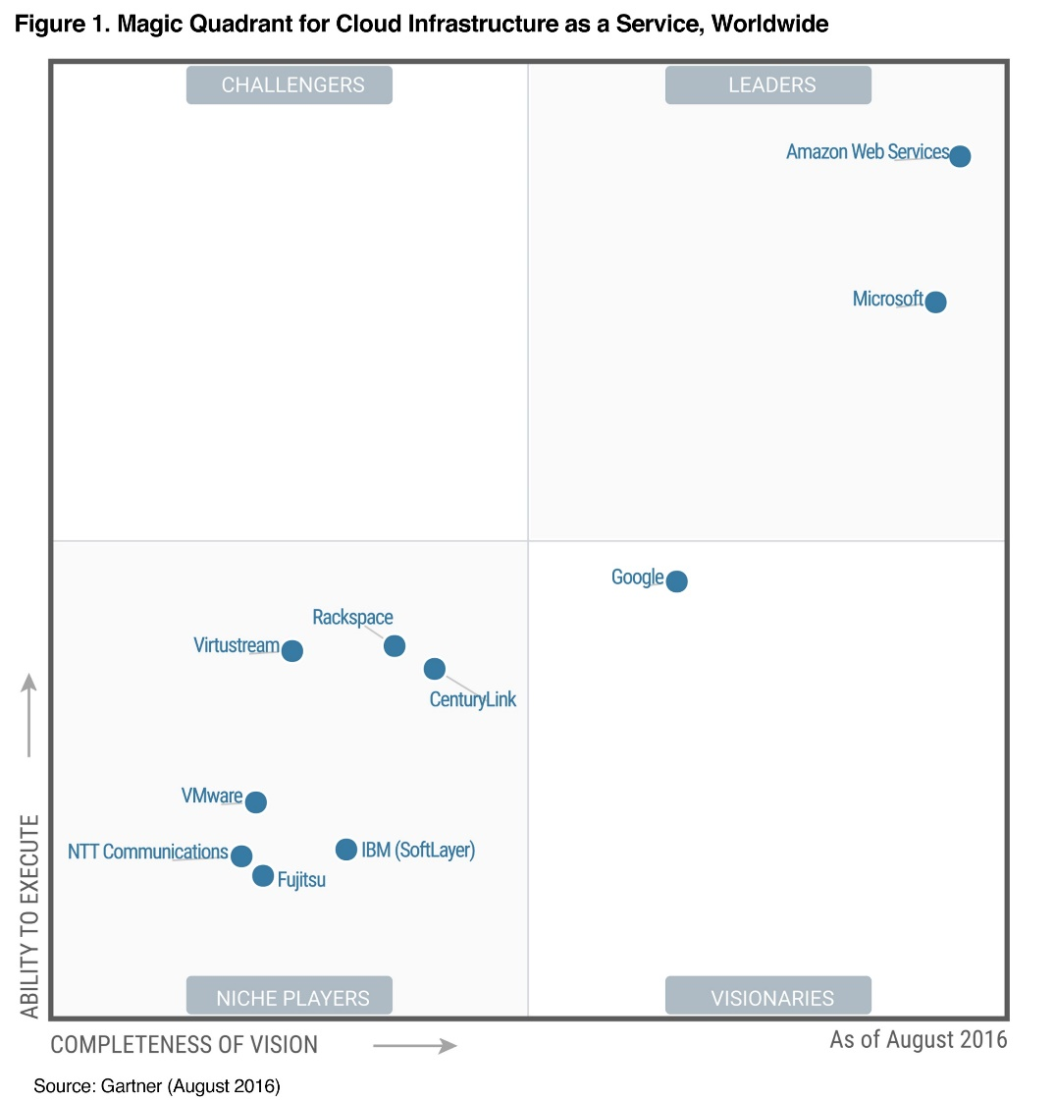


Ambitions AWS

Slide 11
Ambitions AWS pour l’education
Préparer les nouvelles générations au besoins d’entreprises en Cloud: Inclure l’enseignement du cloud dans le cursus de tous les ingénieurs informaticiens
Augmenter sur le long terme d’adoption du cloud au sein des entreprises. On estime aujourd’hui être a seulement 1% du potentiel d’adoption global
Faire de AWS un outil essentiel a l’éducation et a la recherche

Slide 12
Aws Educate?
Crédits par professeur et étudiants de $200 et $100 renouvelables chaque année a utiliser librement sur AWS.
Barrières a l’entrée de AWS Educate:
(1) Disposer d’une carte de paiement internationale
(2) Disposer d’un email lie a l’institution
(3) Risque financier indéfini au cas de dépassement de crédit
est un programme qui fonctionne indépendamment de AWS Enterprise Agreement. Il a son propre contrat et est conçu pour l'utilisation des étudiants et des instructeurs.
https://cuit.columbia.edu/aws#What about AWS Educate?

Slide 13
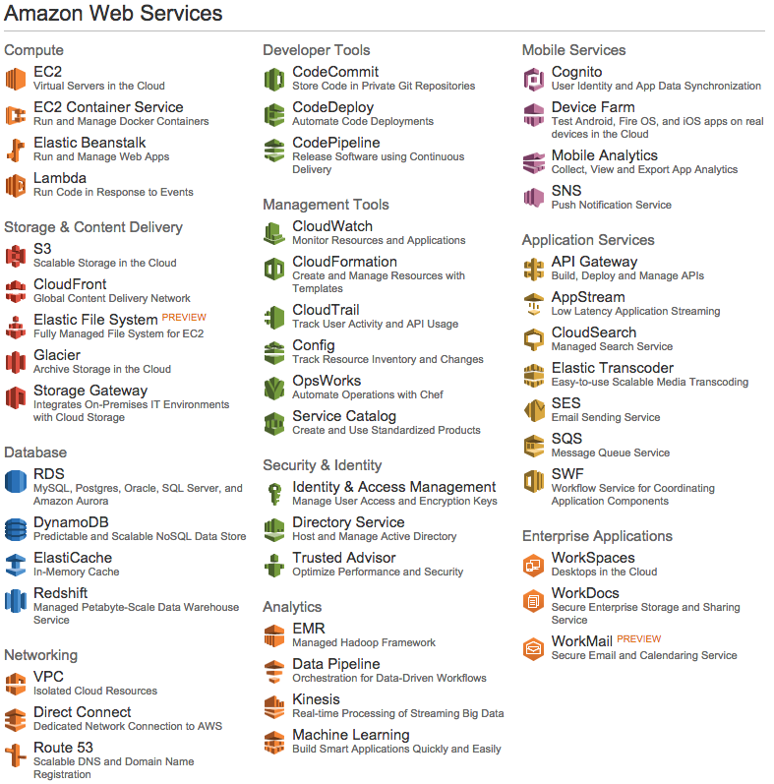
Services AWS

Slide 14
Services AWS
Avec IaaS, les principaux services offerts par AWS sont :
Compute - par exemple Elastic Compute Cloud (EC2)
Stockage - par exemple Simple Storage Service(S3)
Base de données - par exemple Relational Database Service
Réseautage - par exemple Virtual Private Cloud

Slide 15
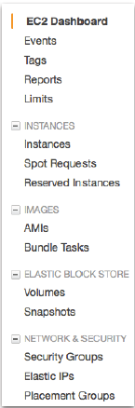
Services AWS : EC2
Amazon Elastic Compute Cloud (EC2) est un service web qui fournit une capacité de calcul redimensionnable dans le cloud.
disponible depuis 2006
est considéré comme le premier véritable produit cloud computing
Les développeurs peuvent louer des machines virtuelles (appelées instances EC2) par heure
Plusieurs types d'instances sont disponibles

Slide 16
Services AWS : EC2
Amazon EC2 présente un environnement informatique virtuel, vous permet de:
Utilisez une interface Web pour lancer des instances avec une variété de systèmes d'exploitation qui sont regroupés dans Amazon Machine Images (AMI).
Charger vos instances avec votre environnement d'application personnalisé
Gérer les autorisations d'accès de votre réseau
Amazon EC2 réduit le temps nécessaire pour obtenir et initialiser de nouvelles instances de serveur en minutes, cela vous permet d'augmenter rapidement la capacité lorsque vos besoins informatiques changent

Slide 17
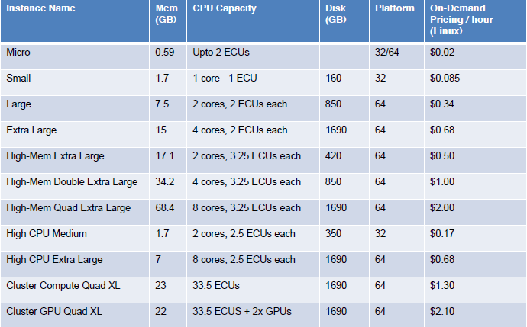
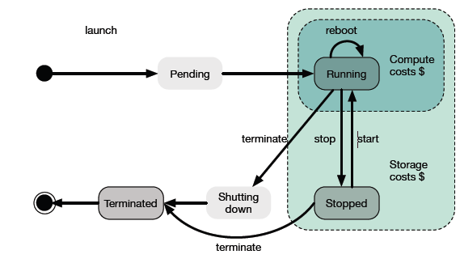
Services AWS : EC2
Life cycle of an EC2 Instance
EC2 instance types

Slide 18
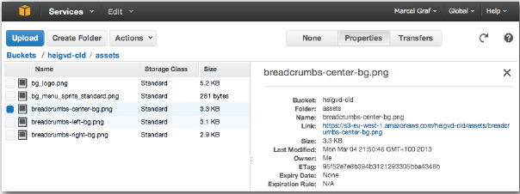
Services AWS : S3
Le service de stockage simple d'Amazon (S3) est un service de stockage Web hautement disponible qui prend en charge de très gros fichiers.
Vous pouvez écrire, lire et supprimer des objets (fichiers) dans S3 contenant de 1 octet à 5 To de données. Le nombre d'objets pouvant être stockés est illimité.
Chaque objet est stocké dans un seau et un seau peut être stocké dans plusieurs régions.
Les objets stockés dans une région ne quittent jamais la région que si vous les transférez

Slide 19
Services AWS : EMR
Amazon EMR est une plate-forme de cluster managée qui simplifie l'exécution de grandes structures de données, comme Apache Hadoop et Apache Spark, sur AWS pour traiter et analyser de vastes quantités de données.
En utilisant ces frameworks et les projets open-source connexes, tels que Apache Hive et Apache Pig, vous pouvez traiter des données à des fins d'analyse et de workflows de business intelligence.
De plus, vous pouvez utiliser Amazon EMR pour transformer et déplacer de grandes quantités de données vers d'autres banques de données et de données AWS, comme Amazon S3 et Amazon DynamoDB.

Slide 20

RosettaHUB: A Social IaaS platform
Partage d’accés a la console AWS avec des groupes d’utilisateurs
Partage d’accés a la console par un étudiant avec un manager(enseignant/CPOC)
Partage d’information d’un étudiant avec son manager: droits/budget/consommation
Création et gestion de sessions temporaires pour les utilisateurs AWS STS (Security Token Service) a travers RosettaHUB: sessions temporaires
Transfert de budget entre utilisateurs
Forum RosettaHUB Tunisia
Wiki RosettaHUB Tunisia

Slide 21
RosettaHUB: A Social IaaS platform
Devenir l’équivalent de Github pour tout ce qui est partage et le développement d’applications orientées data science et big data
Créer un environnement de partage, collaboratif en temps réel et gratuit pour la recherche et l’éducation
Fournir les outils essentiels pour produire et publier les applications et services pour la science et l’ingénieur.
Créer un méta cloud au dessus de tout cloud publique tel que AWS qui permet d’utiliser et de généraliser les avantages du cloud tels que la reproductibilité, la scalabilité et la programmabilité a tout ce qui vit dans le cloud

Slide 22
Solution RosettaHUB pour AWS Educate
Créer des comptes emails fictifs pour tous les étudiants et enseignants: «user@institution.rosettahub.com »
Faire la demande AWS Educate pour tous et appliquer les coupons de crédit sur les comptes AWS individuels
Activer les comptes des tous les enseignants et étudiants avec des cartes de paiement de RosettaHUB.
Consolider tous les comptes avec le compte du CPOC par institution
Créer des utilisateurs IAM par compte AWS et des IAM policies afin de définir les périmètres d’actions permises pour chaque utilisateur
Injecter des micro-services par compte AWS pour permettre le suivi de la consommation, remonter les informations sur la création de machines EC2, clusters EMR, les volumes de stockage EBS et les Snapshots EC2 vers le Dashboard RosettaHUB en temps réel.

Slide 23
TP AWS
Le but de ce TP :
Création et configuration d’une instance
Déploiement de « hello world » sur votre instance
Déploiement d’une application de chat sur votre instance
Déploiement de votre application Jeux déjà développée sur la MEANstack dans le cadre du module IAI.
Déploiement de Docker sur Amazon : https://aws.amazon.com/fr/getting-started/tutorials/deploy-docker-containers/

